Slide 1
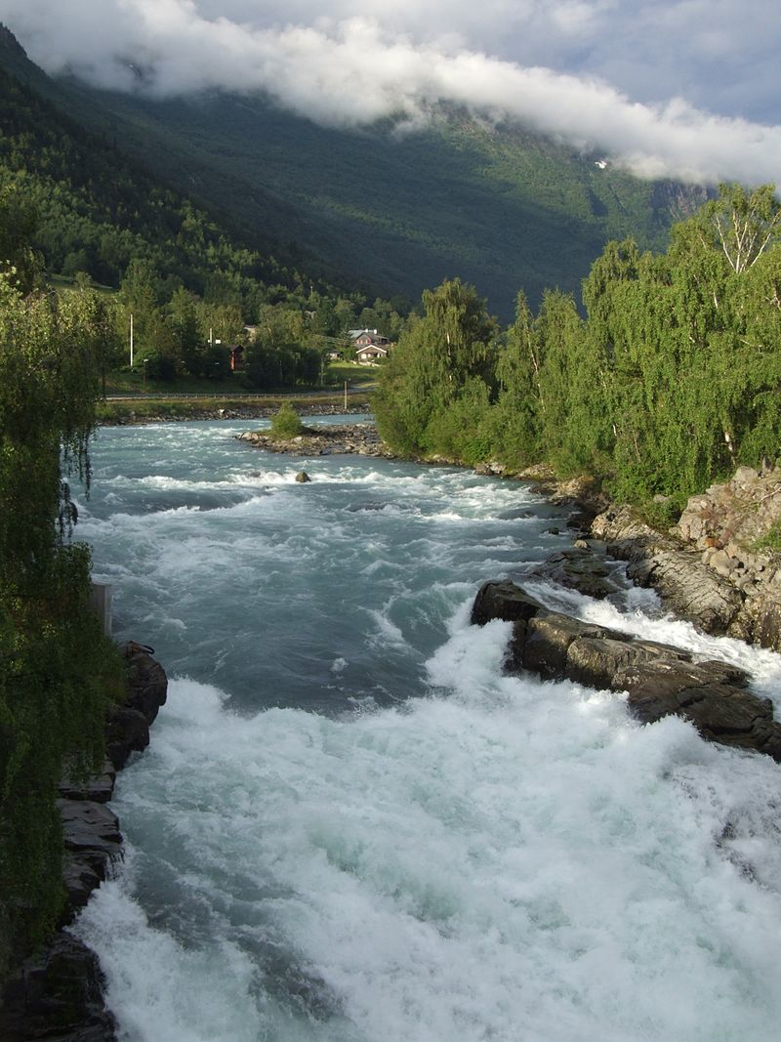
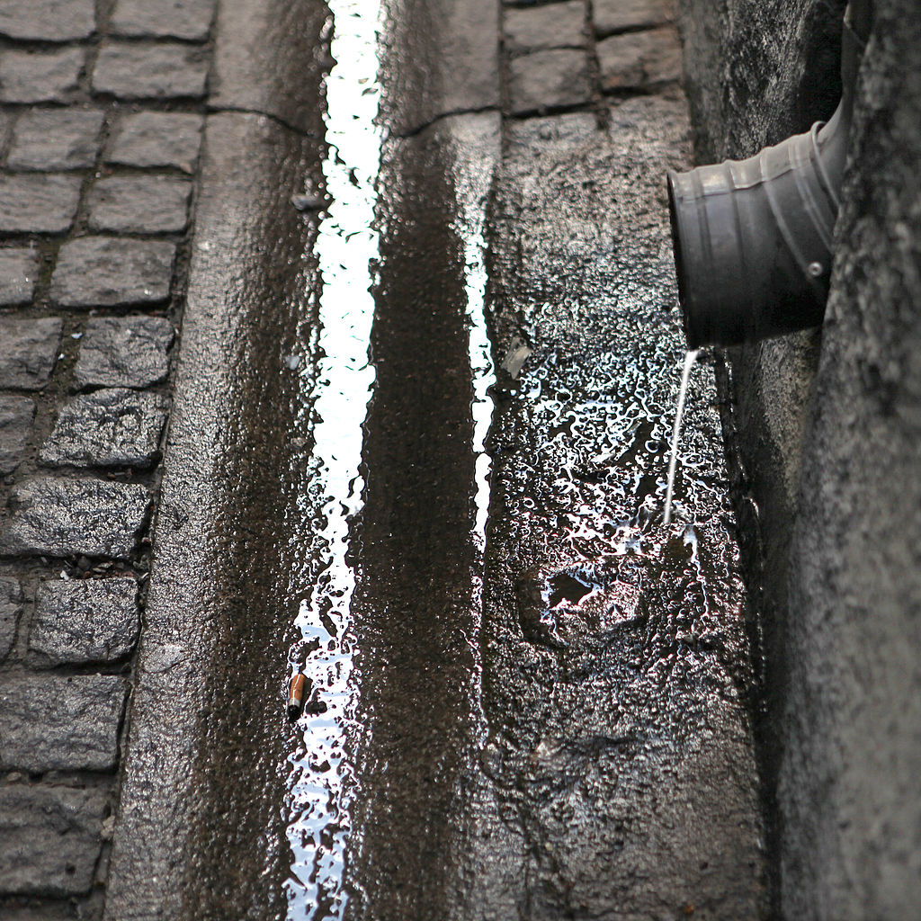
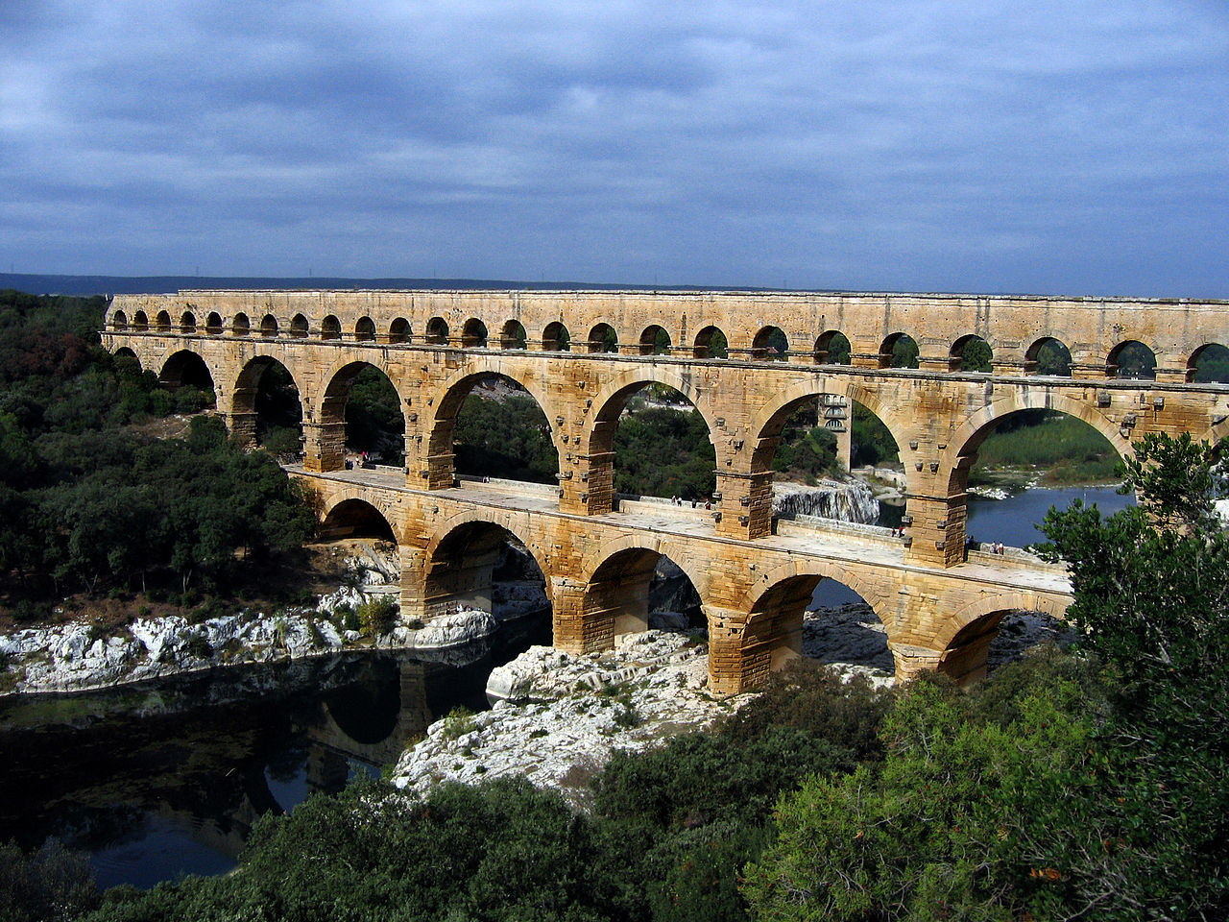
17 – Kanalstrømning 1
TPS200 – Fluidmekanikk 1: Innføring
23-03-2022 (EFM 15.1 – 15.4)
Takrenner og rennestein
Kanaler for transport av vann
Naturlige vassdrag

Slide 2
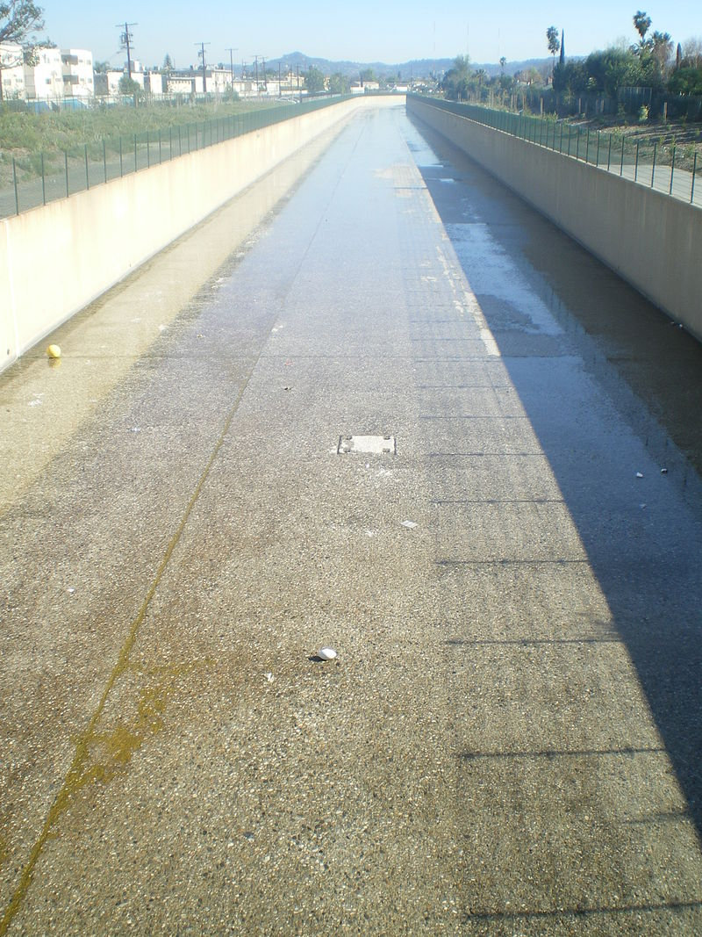
Hvor har vi frispeilstrømning?
Overalt!
Vanligere enn rørstrømning/ trykkstrømning i naturen
Særlig viktig for vannstudentene

Slide 3
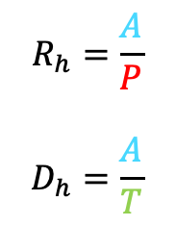
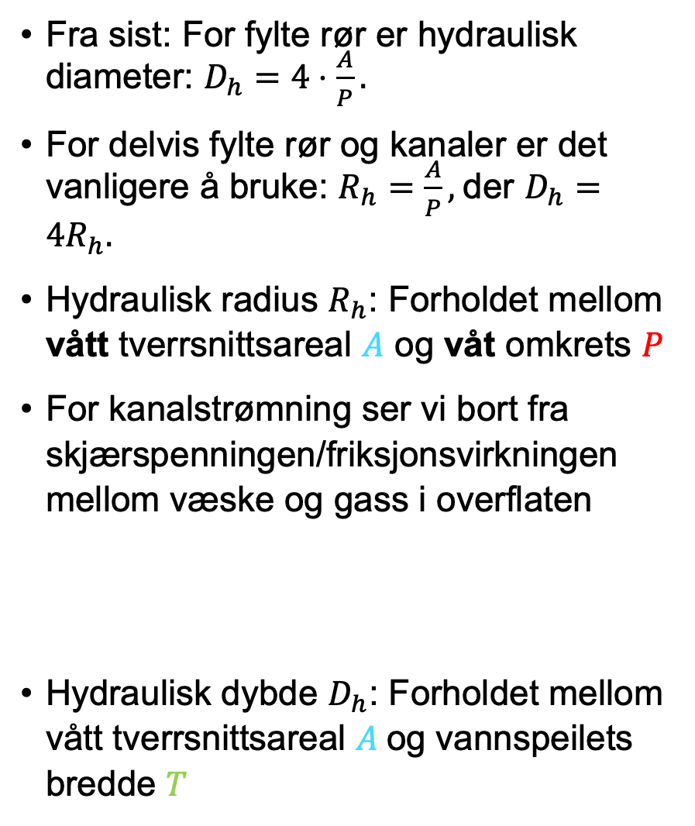
Hydraulisk radius for kanaler
Fra sist: For fylte rør er hydraulisk diameter: $D_{h}=4⋅\frac{A}{P}.$
For delvis fylte rør og kanaler er det vanligere å bruke: $R_{h}=\frac{A}{P},$der $D_{h}=4R_{h}.$
Hydraulisk radius $R_{h}$: Forholdet mellom vått tverrsnittsareal $A$ og våt omkrets $P$
For kanalstrømning ser vi bort fra skjærspenningen/friksjonsvirkningen mellom væske og gass i overflaten
Hydraulisk dybde $D_{h}$: Forholdet mellom vått tverrsnittsareal $A$og vannspeilets bredde $T$
$$R_{h}=\frac{A}{P}$$
$$D_{h}=\frac{A}{T}$$

Slide 4
Oppgave: Hva er Rh for en rektangulær kanal med fri overflate
(finn et uttrykk for Rh ved y og B)
Fra sist: For fylte rør er hydraulisk diameter: $D_{h}=4⋅\frac{A}{P}.$
For delvis fylte rør og kanaler er det vanligere å bruke: $R_{h}=\frac{A}{P},$der $D_{h}=4R_{h}.$
Hydraulisk radius $R_{h}$: Forholdet mellom vått tverrsnittsareal $A$ og våt omkrets $P$
For kanalstrømning ser vi bort fra skjærspenningen/friksjonsvirkningen mellom væske og gass i overflaten
Hydraulisk dybde $D_{h}$: Forholdet mellom vått tverrsnittsareal $A$og vannspeilets bredde $T$
$$R_{h}=\frac{A}{P}$$
$$D_{h}=\frac{A}{T}$$
y
B

Slide 5
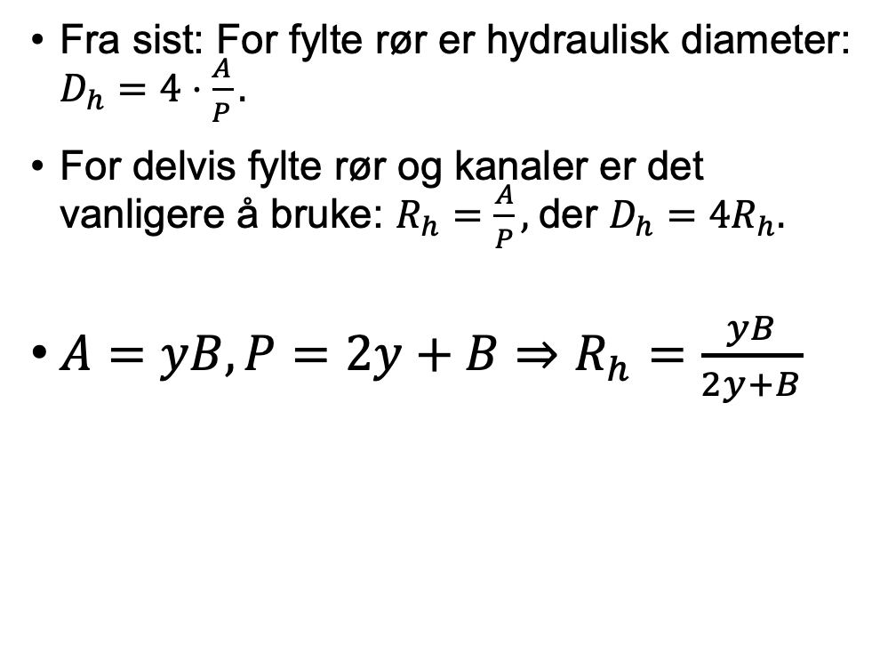
Løsning: Hva er Rh for en rektangulær kanal med fri overflate
(finn et uttrykk for Rh ved y og B)
Fra sist: For fylte rør er hydraulisk diameter: $D_{h}=4⋅\frac{A}{P}.$
For delvis fylte rør og kanaler er det vanligere å bruke: $R_{h}=\frac{A}{P},$der $D_{h}=4R_{h}.$
$A=yB, P=2y+B⇒R_{h}=\frac{yB}{2y+B}$
$$R_{h}=\frac{A}{P}$$
$$D_{h}=\frac{A}{T}$$
y
B

Slide 6
Oppgave: Hva er Rh for en veldig bred kanal (B>>y)
Fra sist: For fylte rør er hydraulisk diameter: $D_{h}=4⋅\frac{A}{P}.$
For delvis fylte rør og kanaler er det vanligere å bruke: $R_{h}=\frac{A}{P},$der $D_{h}=4R_{h}.$
$A=yB, P=2y+B⇒R_{h}=\frac{yB}{2y+B}$
$$R_{h}=\frac{A}{P}$$
$$D_{h}=\frac{A}{T}$$
y
B

Slide 7
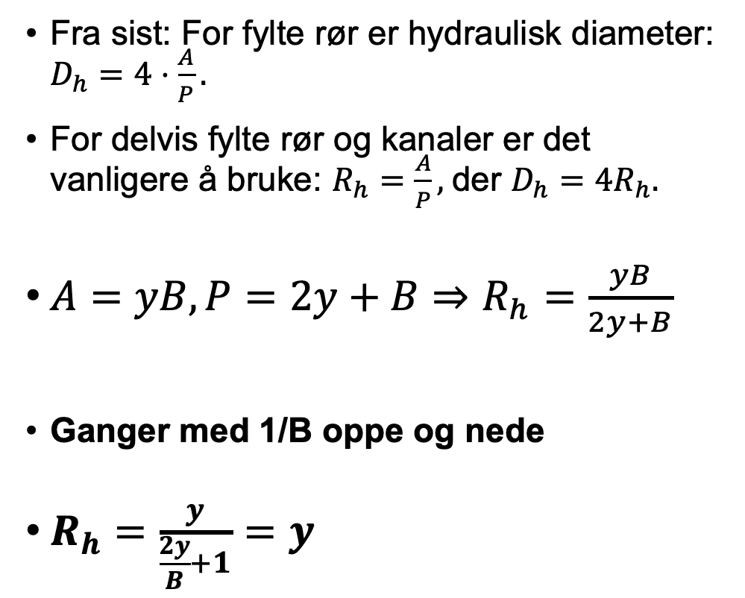
Løsning: Hva er Rh for en veldig bred kanal (B>>y)
Fra sist: For fylte rør er hydraulisk diameter: $D_{h}=4⋅\frac{A}{P}.$
For delvis fylte rør og kanaler er det vanligere å bruke: $R_{h}=\frac{A}{P},$der $D_{h}=4R_{h}.$
$A=yB, P=2y+B⇒R_{h}=\frac{yB}{2y+B}$
Ganger med 1/B oppe og nede
$R_{h}=\frac{y}{\frac{2y}{B}+1}=y$
$$R_{h}=\frac{A}{P}$$
$$D_{h}=\frac{A}{T}$$
y
B

Slide 8

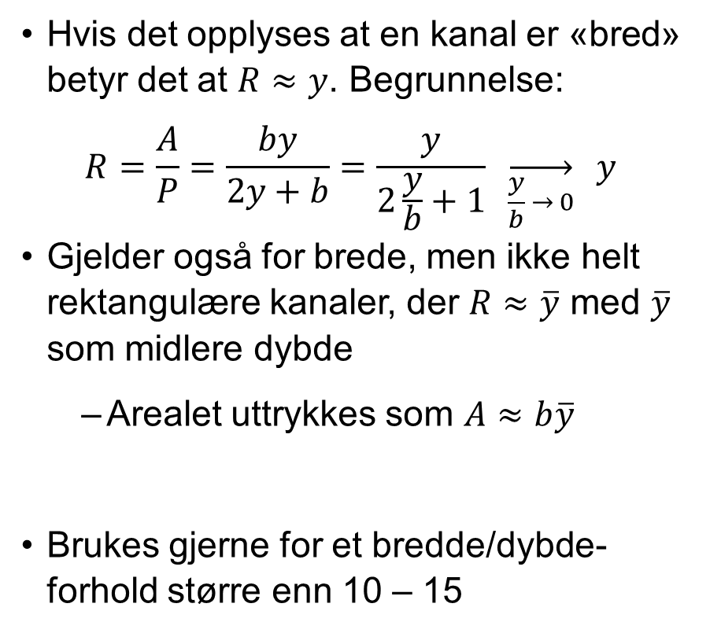

«Bred» kanal
Hvis det opplyses at en kanal er «bred» betyr det at $R≈y$. Begrunnelse:
$$R=\frac{A}{P}=\frac{by}{2y+b}=\frac{y}{2\frac{y}{b}+1} \overset{→}{\frac{y}{b} → 0} y$$
Gjelder også for brede, men ikke helt rektangulære kanaler, der $R≈\overline{y}$ med $\overline{y}$ som midlere dybde
  Arealet uttrykkes som $A≈b\overline{y}$
Brukes gjerne for et bredde/dybde-forhold større enn 10 – 15
$$y$$
$$b$$

Slide 9
Oppgave: Hva er hydraulisk radius for et halvfullt rør
Fra sist: For fylte rør er hydraulisk diameter: $D_{h}=4⋅\frac{A}{P}.$
For delvis fylte rør og kanaler er det vanligere å bruke: $R_{h}=\frac{A}{P},$der $D_{h}=4R_{h}.$
Hydraulisk radius $R_{h}$: Forholdet mellom vått tverrsnittsareal $A$ og våt omkrets $P$
For kanalstrømning ser vi bort fra skjærspenningen/friksjonsvirkningen mellom væske og gass i overflaten
Hydraulisk dybde $D_{h}$: Forholdet mellom vått tverrsnittsareal $A$og vannspeilets bredde $T$
$$R_{h}=\frac{A}{P}$$
$$D_{h}=\frac{A}{T}$$

Slide 10
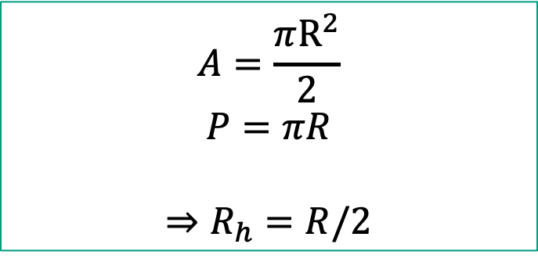
Løsning: Hva er hydraulisk radius for et halvfullt rør
Fra sist: For fylte rør er hydraulisk diameter: $D_{h}=4⋅\frac{A}{P}.$
For delvis fylte rør og kanaler er det vanligere å bruke: $R_{h}=\frac{A}{P},$der $D_{h}=4R_{h}.$
Hydraulisk radius $R_{h}$: Forholdet mellom vått tverrsnittsareal $A$ og våt omkrets $P$
For kanalstrømning ser vi bort fra skjærspenningen/friksjonsvirkningen mellom væske og gass i overflaten
Hydraulisk dybde $D_{h}$: Forholdet mellom vått tverrsnittsareal $A$og vannspeilets bredde $T$
$$R_{h}=\frac{A}{P}$$
$$D_{h}=\frac{A}{T}$$
$$A=\frac{πR^{2}}{2}$$
$$P=πR$$
$$⇒R_{h}=R/2$$

Slide 11
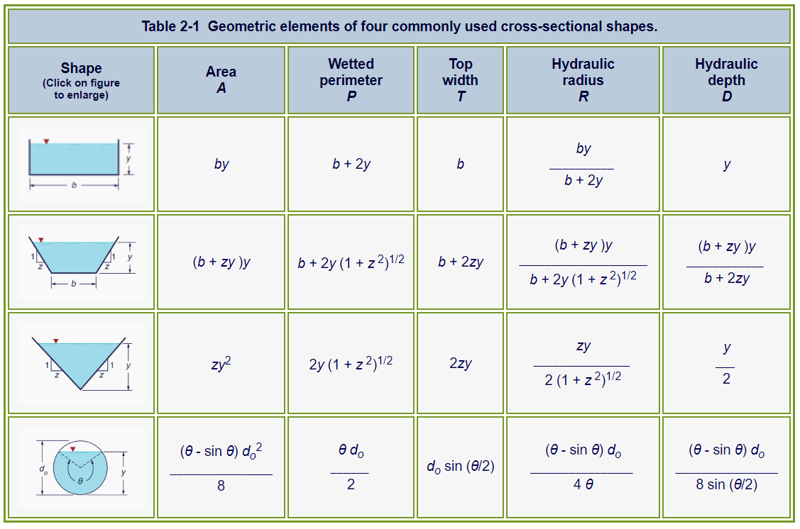
Geometriske variabler for vanlige tverrsnitt
Ponce, V.

Slide 12
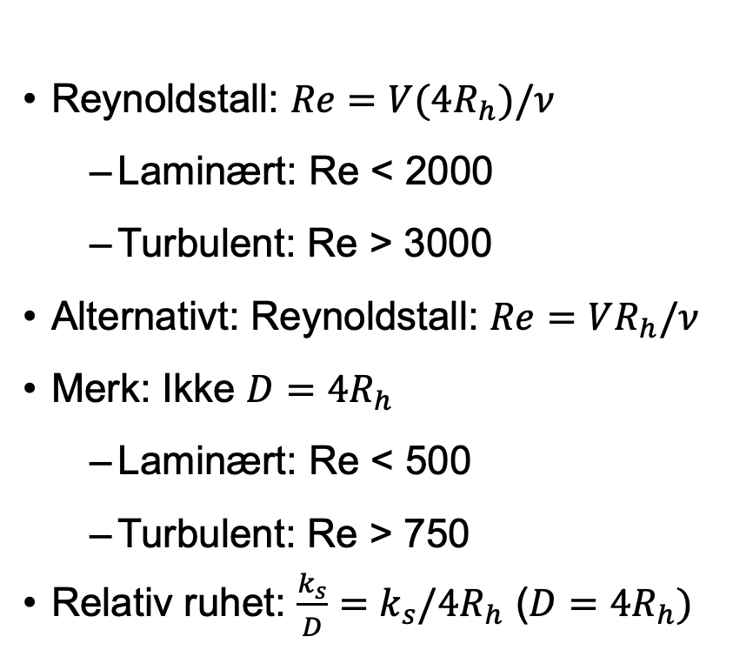
Reynoldstall og relativ ruhet for strømning i kanaler
Reynoldstall: $Re=V(4R_{h})/ν$
  Laminært: Re < 2000
  Turbulent: Re > 3000
Alternativt: Reynoldstall: $Re=VR_{h}/ν$
Merk: Ikke $D=4R_{h}$
  Laminært: Re < 500
  Turbulent: Re > 750
Relativ ruhet: $\frac{k_{s}}{D}=k_{s}/4R_{h}$ ($D=4R_{h})$
$$R_{h}=\frac{A}{P}$$
$$D_{h}=\frac{A}{T}$$

Slide 13
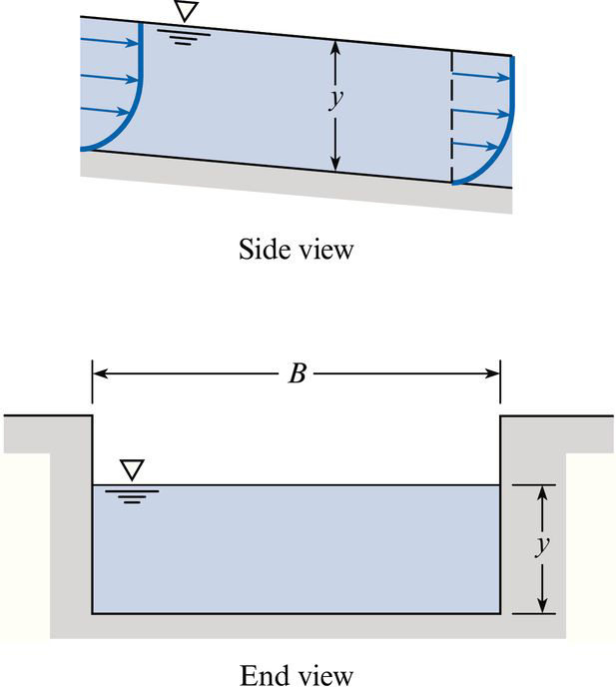
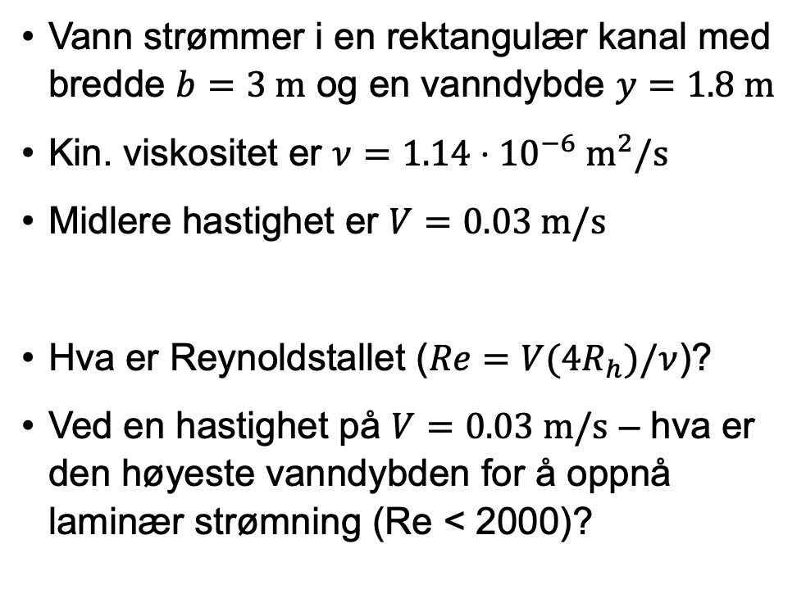
EFM Eksempel 15.1
Vann strømmer i en rektangulær kanal med bredde $b=3 m$ og en vanndybde $y=1.8 m$
Kin. viskositet er $ν=1.14⋅{10}^{−6} m^{2}/s$
Midlere hastighet er $V=0.03 m/s$
Hva er Reynoldstallet ($Re=V(4R_{h})/ν$)?
Ved en hastighet på $V=0.03 m/s$ – hva er den høyeste vanndybden for å oppnå laminær strømning (Re < 2000)?

Slide 14
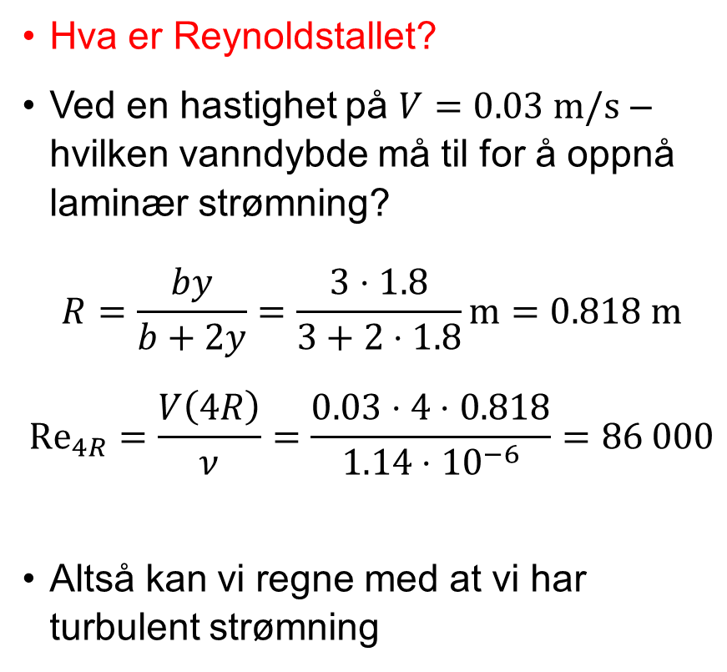
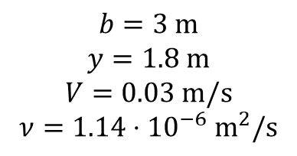
EFM Eksempel 15.1
$$b=3 m$$
$$y=1.8 m$$
$$V=0.03 m/s$$
$$ν=1.14⋅{10}^{−6} m^{2}/s$$
Hva er Reynoldstallet?
Ved en hastighet på $V=0.03 m/s$ – hvilken vanndybde må til for å oppnå laminær strømning?
$$R=\frac{by}{b+2y}=\frac{3⋅1.8}{3+2⋅1.8}m=0.818 m$$
$$Re_{4R}=\frac{V\left(4R\right)}{ν}=\frac{0.03⋅4⋅0.818}{1.14⋅{10}^{−6}}=86 000$$
Altså kan vi regne med at vi har turbulent strømning

Slide 15
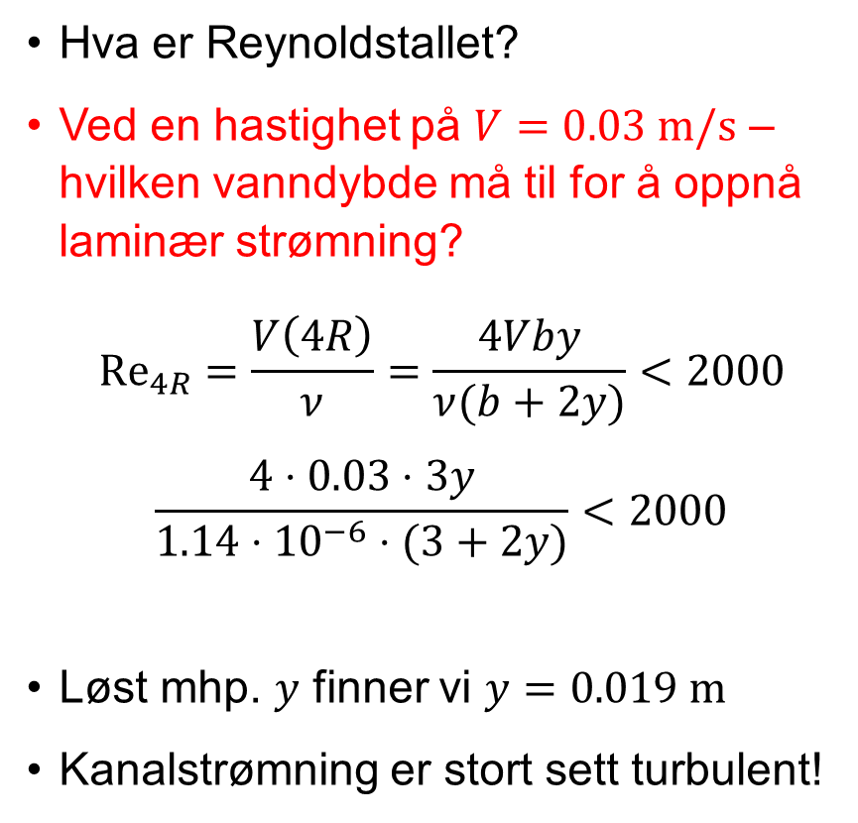
EFM Eksempel 15.1
$$b=3 m$$
$$y=1.8 m$$
$$V=0.03 m/s$$
$$ν=1.14⋅{10}^{−6} m^{2}/s$$
Hva er Reynoldstallet?
Ved en hastighet på $V=0.03 m/s$ – hvilken vanndybde må til for å oppnå laminær strømning?
$$Re_{4R}=\frac{V\left(4R\right)}{ν}=\frac{4Vby}{ν(b+2y)}<2000$$
$$\frac{4⋅0.03⋅3y}{1.14⋅{10}^{−6}⋅(3+2y)}<2000$$
Løst mhp. $y$ finner vi $y=0.019 m$
Kanalstrømning er stort sett turbulent!

Slide 16
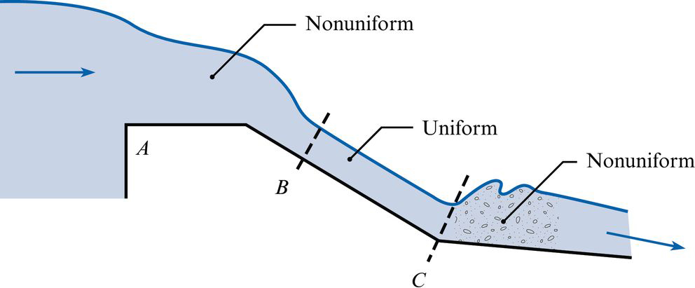


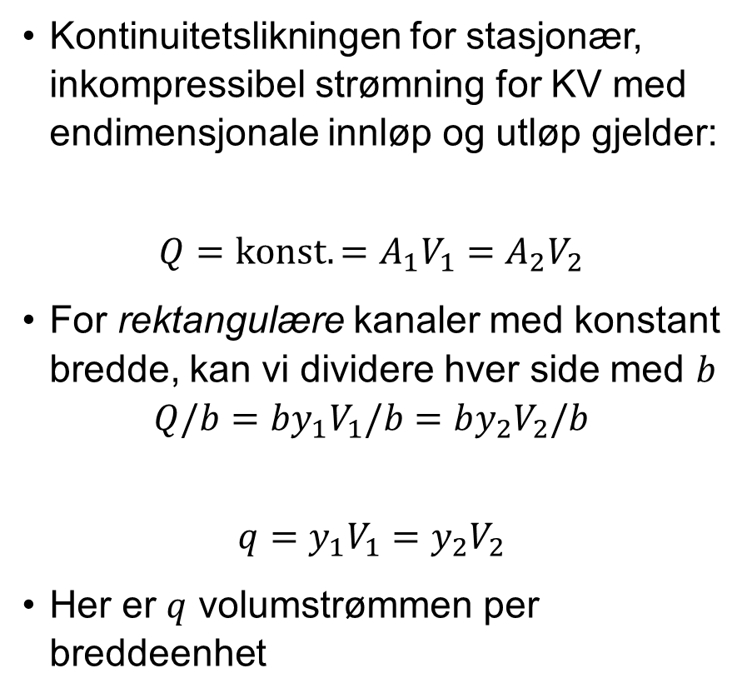






Kontinuitetslikningen for kanalstrømning
Kontinuitetslikningen for stasjonær, inkompressibel strømning for KV med endimensjonale innløp og utløp gjelder:
$$Q=konst.=A_{1}V_{1}=A_{2}V_{2}$$
For rektangulære kanaler med konstant bredde, kan vi dividere hver side med $b$
$$Q/b=by_{1}V_{1}/b=by_{2}V_{2}/b$$
$$q=y_{1}V_{1}=y_{2}V_{2}$$
Her er $q$ volumstrømmen per breddeenhet
$$x_{1}$$
$$x_{2}$$
$$A_{1}, V_{1}$$
$$A_{2}, V_{2}$$
$$b$$
$$b$$
$$y_{1}$$
$$y_{2}$$

Slide 17
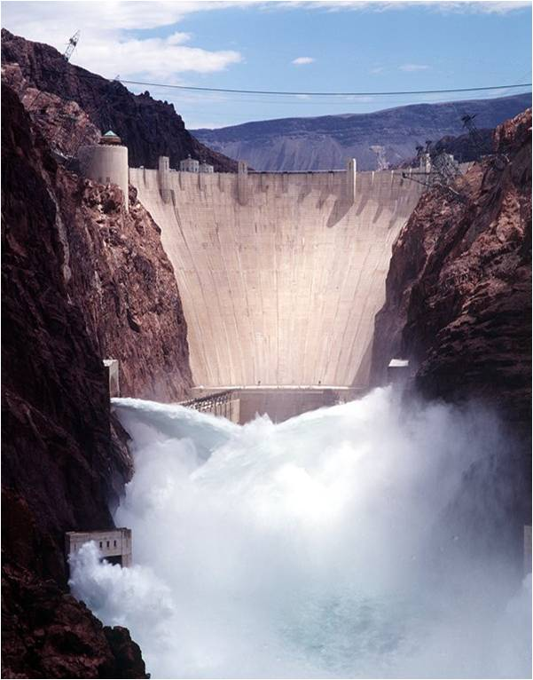
Agenda
Introduksjon og terminologi
Energilikningen i kanalstrømning
Friksjonstap: D-W og Manning

Slide 18
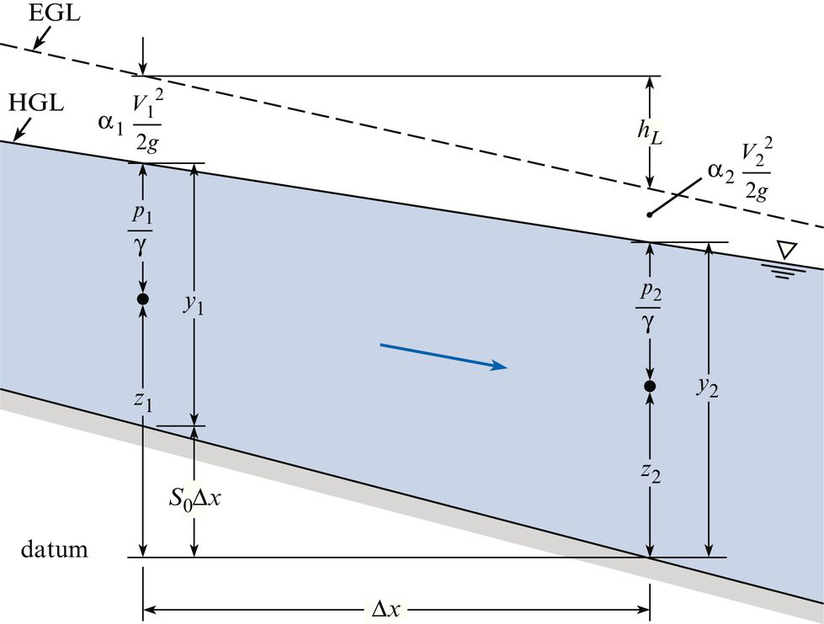
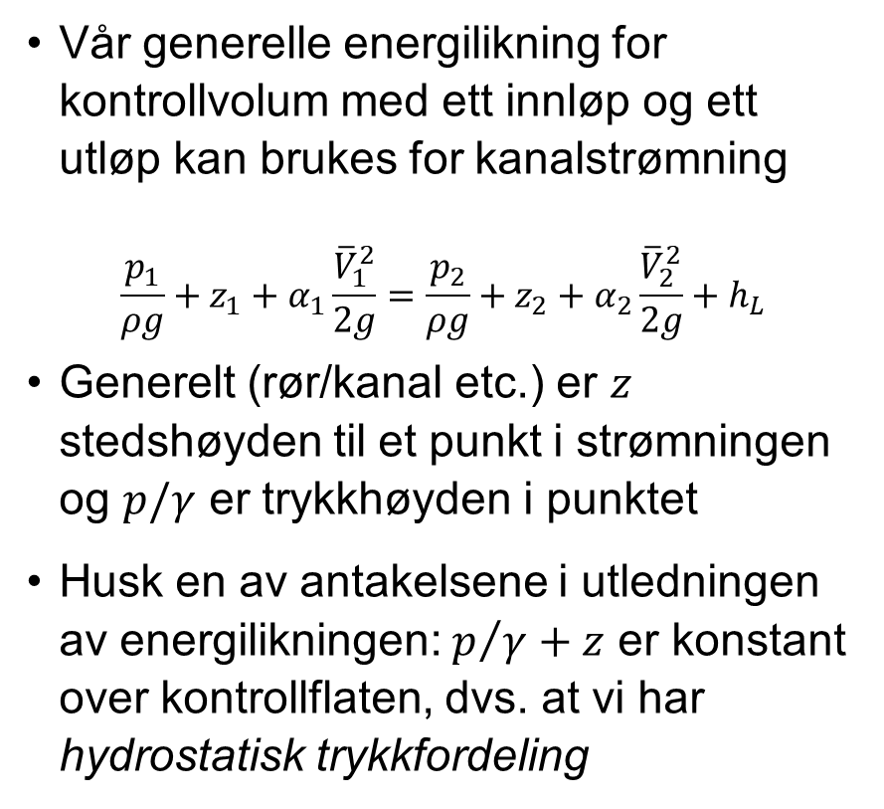
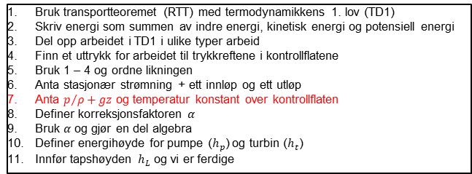
Energilikningen for kanalstrømning
Vår generelle energilikning for kontrollvolum med ett innløp og ett utløp kan brukes for kanalstrømning
$$\frac{p_{1}}{ρg}+z_{1}+α_{1}\frac{{\overline{V}}_{1}^{2}}{2g}=\frac{p_{2}}{ρg}+z_{2}+α_{2}\frac{{\overline{V}}_{2}^{2}}{2g}+h_{L}$$
Generelt (rør/kanal etc.) er $z$ stedshøyden til et punkt i strømningen og $p/γ$ er trykkhøyden i punktet
Husk en av antakelsene i utledningen av energilikningen: $p/γ+z$ er konstant over kontrollflaten, dvs. at vi har hydrostatisk trykkfordeling
Bruk transportteoremet (RTT) med termodynamikkens 1. lov (TD1)
Skriv energi som summen av indre energi, kinetisk energi og potensiell energi
Del opp arbeidet i TD1 i ulike typer arbeid
Finn et uttrykk for arbeidet til trykkreftene i kontrollflatene
Bruk 1 – 4 og ordne likningen
Anta stasjonær strømning + ett innløp og ett utløp
Anta $p/ρ+gz$ og temperatur konstant over kontrollflaten
Definer korreksjonsfaktoren $α$
Bruk $α$ og gjør en del algebra
Definer energihøyde for pumpe ($h_{p}$) og turbin ($h_{t}$)
Innfør tapshøyden $h_{L}$ og vi er ferdige

Slide 19
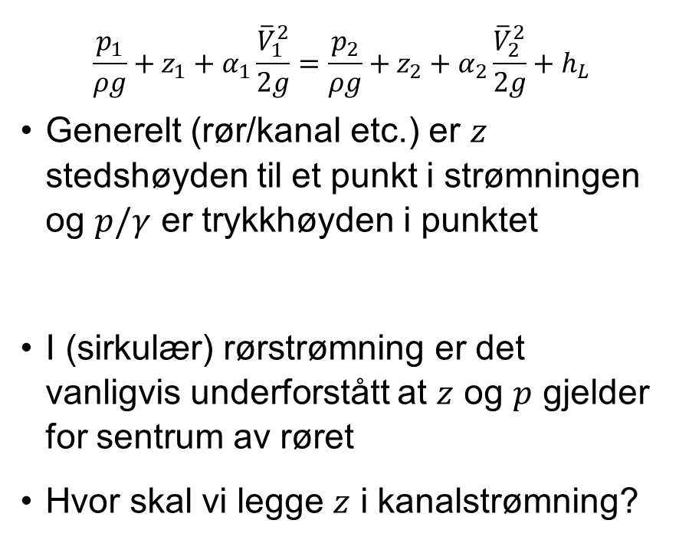
Energilikningen for kanalstrømning
$$\frac{p_{1}}{ρg}+z_{1}+α_{1}\frac{{\overline{V}}_{1}^{2}}{2g}=\frac{p_{2}}{ρg}+z_{2}+α_{2}\frac{{\overline{V}}_{2}^{2}}{2g}+h_{L}$$
Generelt (rør/kanal etc.) er $z$ stedshøyden til et punkt i strømningen og $p/γ$ er trykkhøyden i punktet
I (sirkulær) rørstrømning er det vanligvis underforstått at $z$ og $p$ gjelder for sentrum av røret
Hvor skal vi legge $z$ i kanalstrømning?

Slide 20
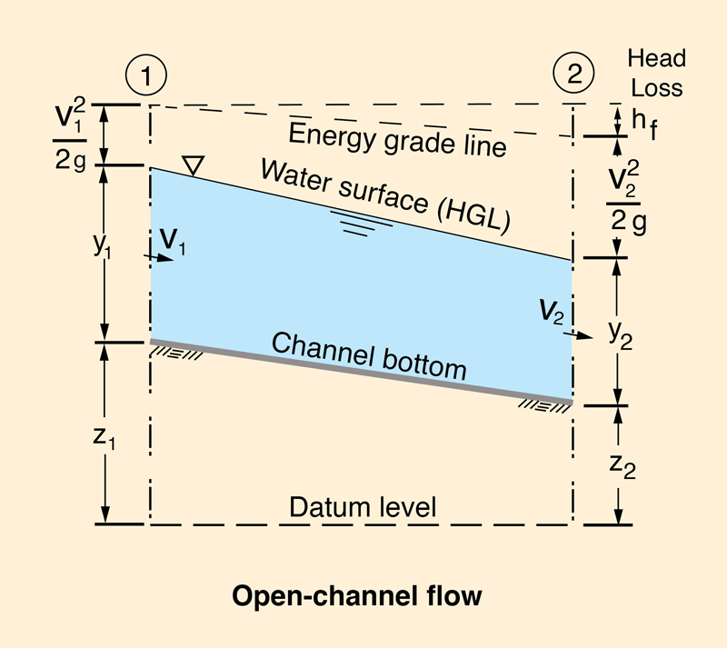
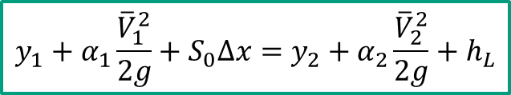
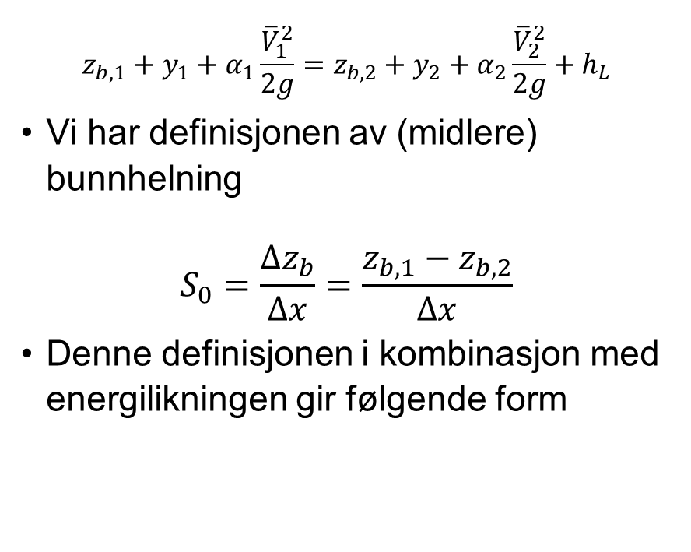
Energilikningen for kanalstrømning
$$z_{b,1}+y_{1}+α_{1}\frac{{\overline{V}}_{1}^{2}}{2g}=z_{b,2}+y_{2}+α_{2}\frac{{\overline{V}}_{2}^{2}}{2g}+h_{L}$$
Vi har definisjonen av (midlere) bunnhelning
$$S_{0}=\frac{Δz_{b}}{Δx}=\frac{z_{b,1}−z_{b,2}}{Δx}$$
Denne definisjonen i kombinasjon med energilikningen gir følgende form
$$y_{1}+α_{1}\frac{{\overline{V}}_{1}^{2}}{2g}+S_{0}Δx=y_{2}+α_{2}\frac{{\overline{V}}_{2}^{2}}{2g}+h_{L}$$
Ponce, V.

Slide 21
Agenda
Introduksjon og terminologi
Energilikningen i kanalstrømning
Friksjonstap: D-W og Manning

Slide 22
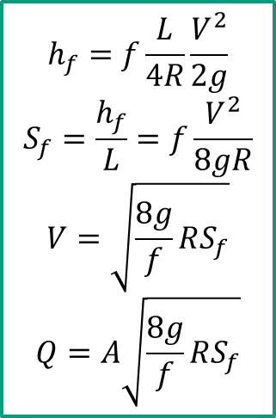
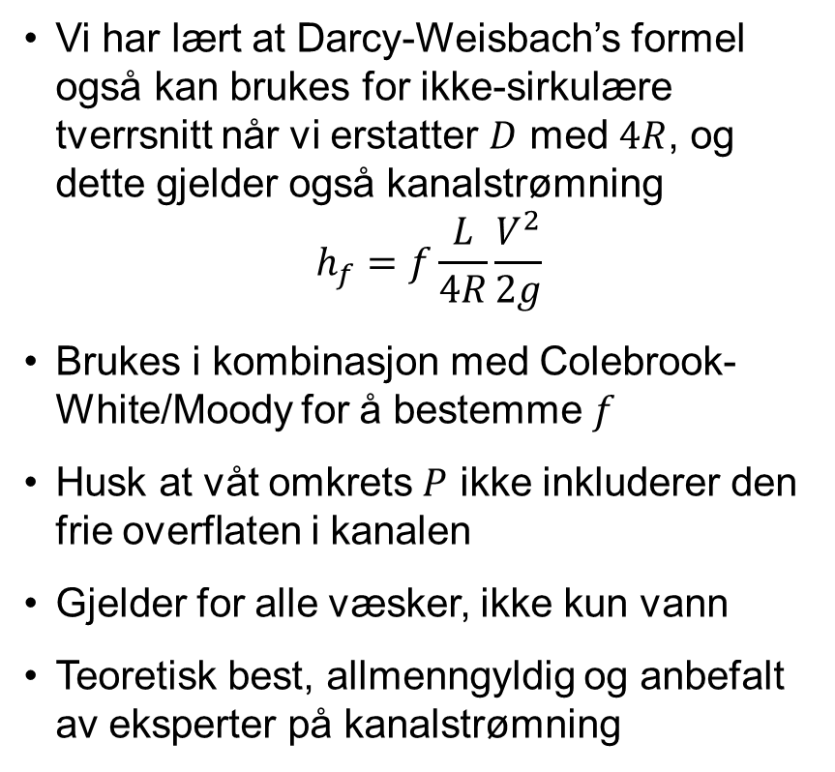
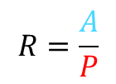
Friksjonstap med Darcy-Weisbachs formel
Vi har lært at Darcy-Weisbach’s formel også kan brukes for ikke-sirkulære tverrsnitt når vi erstatter $D$ med $4R$, og dette gjelder også kanalstrømning
$$h_{f}=f\frac{L}{4R}\frac{V^{2}}{2g}$$
Brukes i kombinasjon med Colebrook-White/Moody for å bestemme $f$
Husk at våt omkrets $P$ ikke inkluderer den frie overflaten i kanalen
Gjelder for alle væsker, ikke kun vann
Teoretisk best, allmenngyldig og anbefalt av eksperter på kanalstrømning
Beregningsmessig litt mer tungvint enn Mannings formel
Ruhetsdata ikke så tilgjengelig som for Mannings formel, særlig for naturlige vassdrag
D-W skrevet på ulike måter:
$$h_{f}=f\frac{L}{4R}\frac{V^{2}}{2g}$$
$$S_{f}=\frac{h_{f}}{L}=f\frac{V^{2}}{8gR}$$
$$V=\sqrt{\frac{8g}{f}RS_{f}}$$
$$Q=A\sqrt{\frac{8g}{f}RS_{f}}$$
$$R=\frac{A}{P}$$

Slide 23
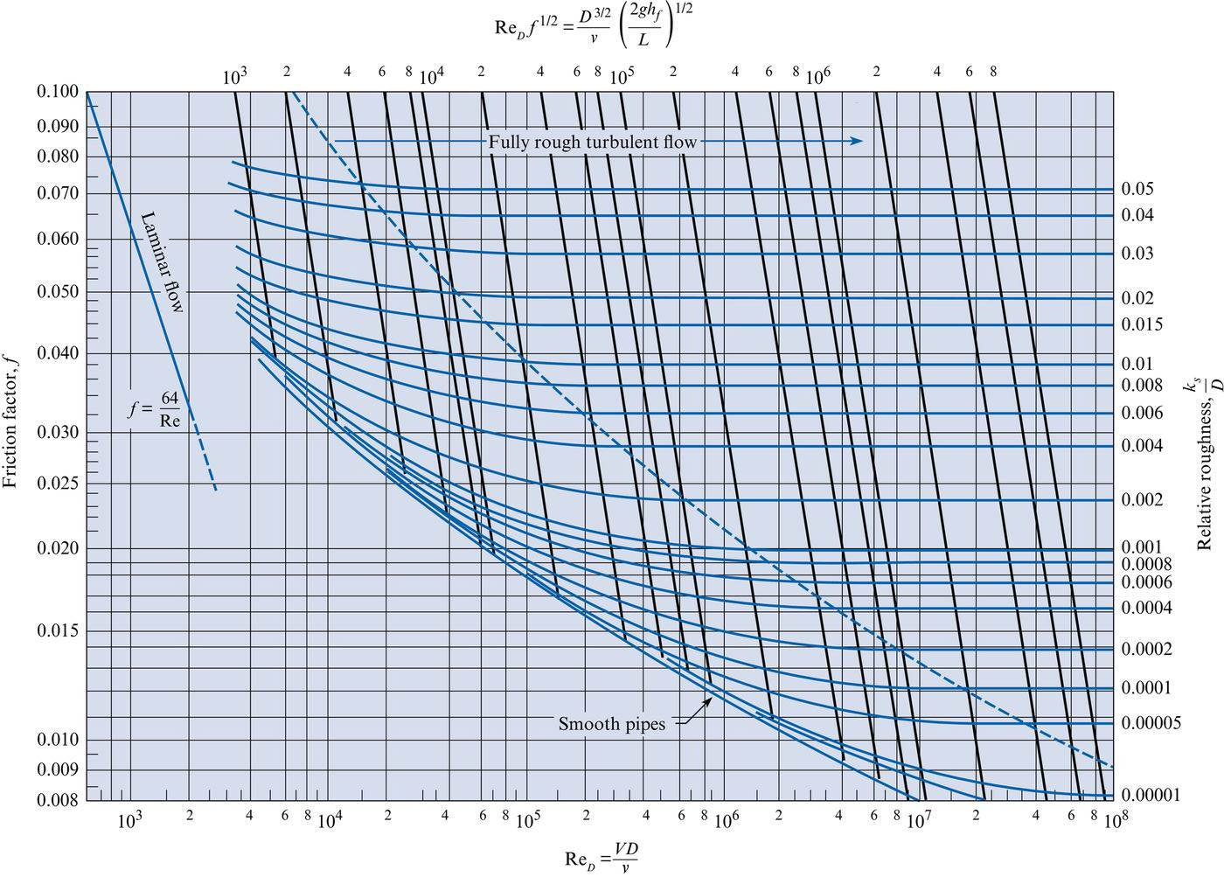
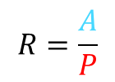
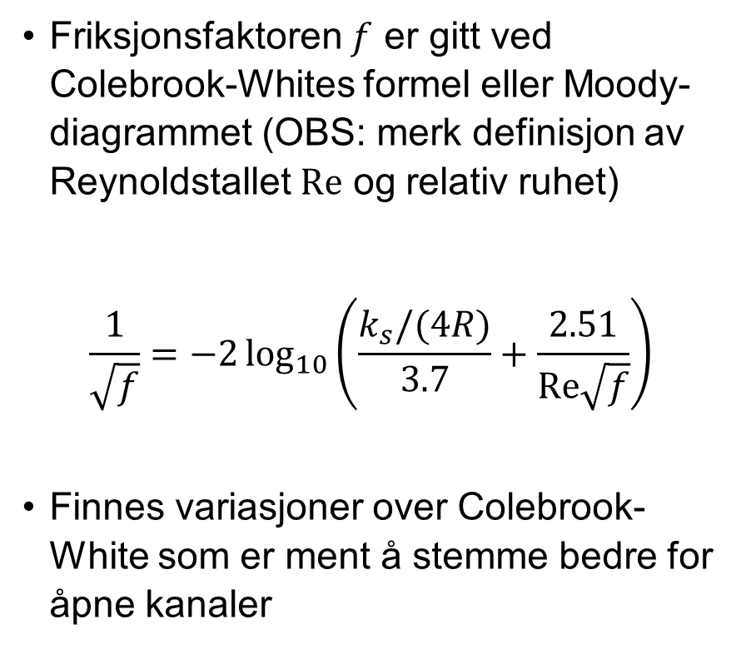
Moody for kanalstrømning
$$h_{f}=f\frac{L}{4R}\frac{V^{2}}{2g}$$
$$R=\frac{A}{P}$$
Friksjonsfaktoren $f$ er gitt ved Colebrook-Whites formel eller Moody-diagrammet (OBS: merk definisjon av Reynoldstallet $Re$ og relativ ruhet)
$$\frac{1}{\sqrt{f}}=−2\log_{10}\left(\frac{k_{s}/(4R)}{3.7}+\frac{2.51}{Re\sqrt{f}}\right)$$
Finnes variasjoner over Colebrook-White som er ment å stemme bedre for åpne kanaler
$$\frac{k_{s}}{4R}$$
$$Re=\frac{V⋅4R}{ν}$$

Slide 24
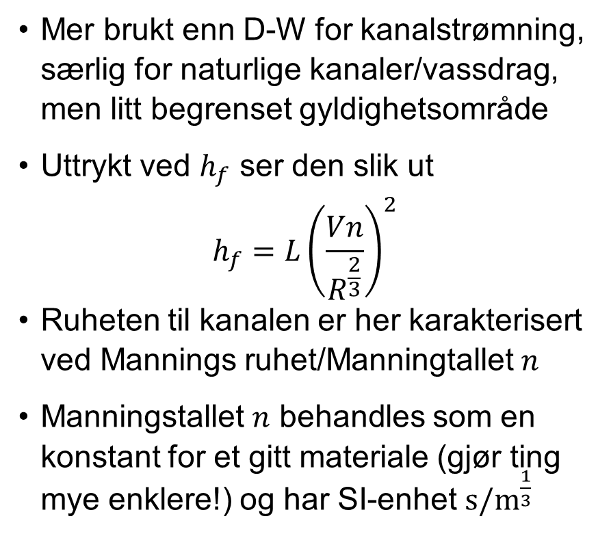
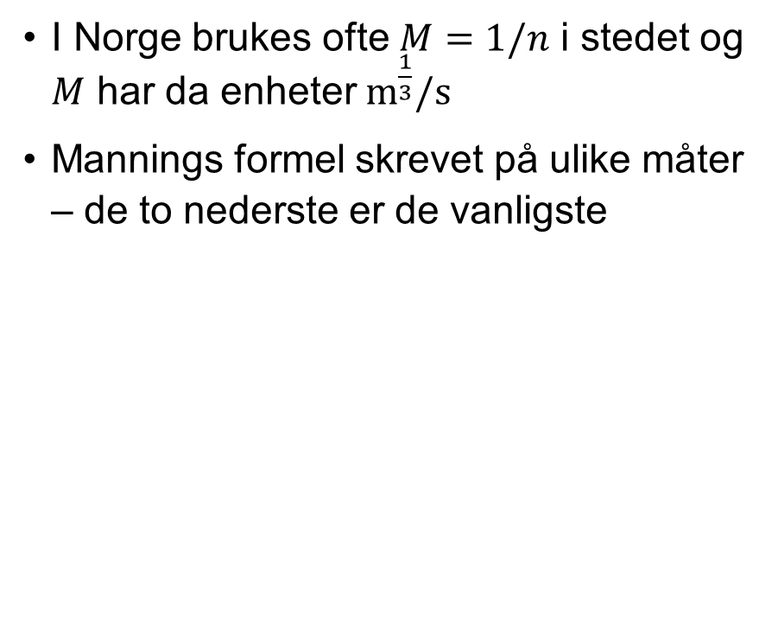
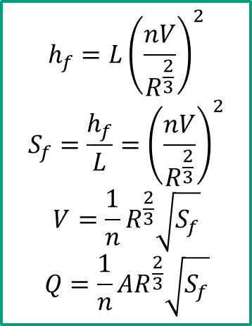
Friksjonstap med Mannings formel
Mer brukt enn D-W for kanalstrømning, særlig for naturlige kanaler/vassdrag, men litt begrenset gyldighetsområde
Uttrykt ved $h_{f}$ ser den slik ut
$$h_{f}=L{\left(\frac{Vn}{R^{\frac{2}{3}}}\right)}^{2}$$
Ruheten til kanalen er her karakterisert ved Mannings ruhet/Manningtallet $n$
Manningstallet $n$ behandles som en konstant for et gitt materiale (gjør ting mye enklere!) og har SI-enhet ${s/m}^{\frac{1}{3}}$
I Norge brukes ofte $M=1/n$ i stedet og $M$ har da enheter $m^{\frac{1}{3}}/s$
Mannings formel skrevet på ulike måter – de to nederste er de vanligste
$$h_{f}=L{\left(\frac{nV}{R^{\frac{2}{3}}}\right)}^{2}$$
$$S_{f}=\frac{h_{f}}{L}={\left(\frac{nV}{R^{\frac{2}{3}}}\right)}^{2}$$
$$V=\frac{1}{n}R^{\frac{2}{3}}\sqrt{S_{f}}$$
$$Q=\frac{1}{n}AR^{\frac{2}{3}}\sqrt{S_{f}}$$

Slide 25
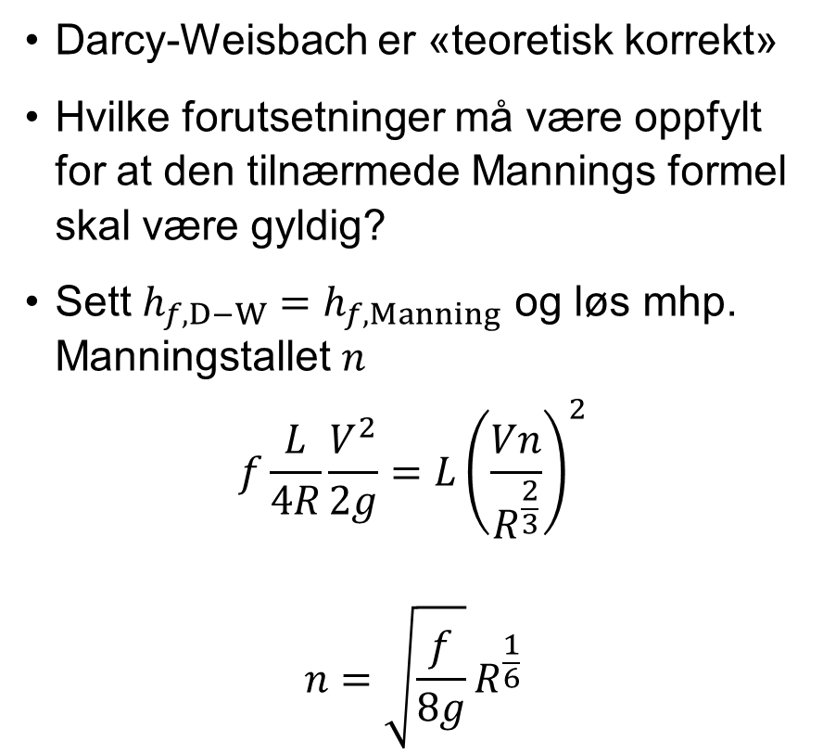
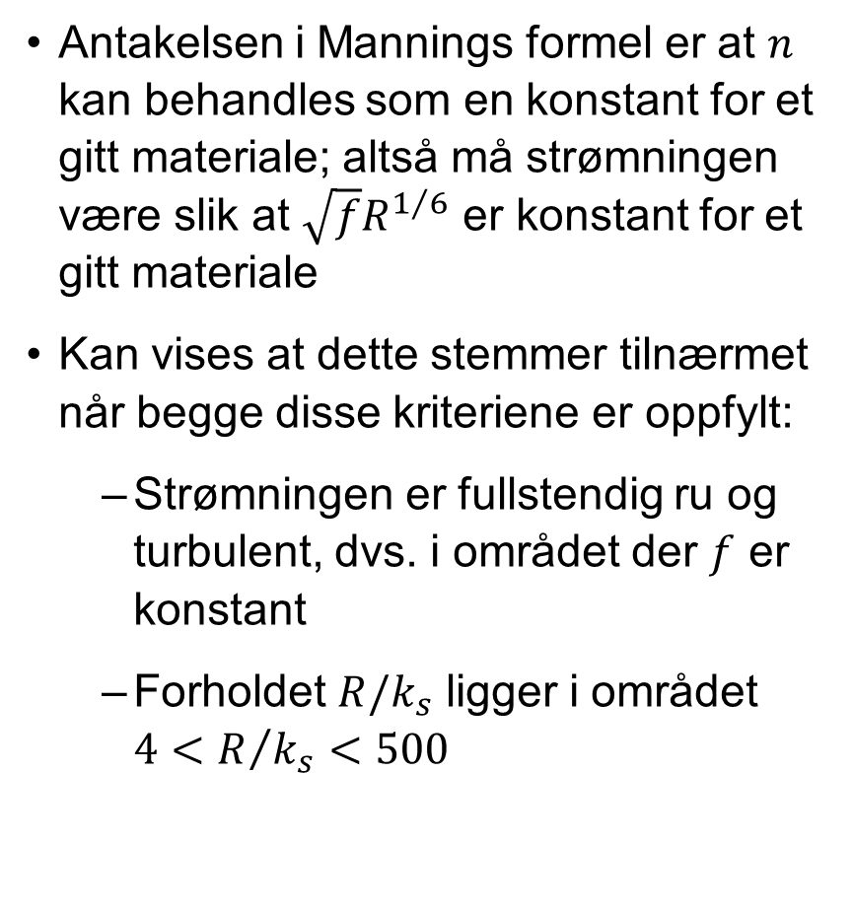
Gyldighetsområdet til Mannings formel
Darcy-Weisbach er «teoretisk korrekt»
Hvilke forutsetninger må være oppfylt for at den tilnærmede Mannings formel skal være gyldig?
Sett $h_{f,D−W}=h_{f,Manning}$ og løs mhp. Manningstallet $n$
$$f\frac{L}{4R}\frac{V^{2}}{2g}=L{\left(\frac{Vn}{R^{\frac{2}{3}}}\right)}^{2}$$
$$n=\sqrt{\frac{f}{8g}}R^{\frac{1}{6}}$$
Antakelsen i Mannings formel er at $n$ kan behandles som en konstant for et gitt materiale; altså må strømningen være slik at $\sqrt{f}R^{1/6}$ er konstant for et gitt materiale
Kan vises at dette stemmer tilnærmet når begge disse kriteriene er oppfylt:
  Strømningen er fullstendig ru og turbulent, dvs. i området der $f$ er konstant
  Forholdet $R/k_{s}$ ligger i området $4<R/{k_{s}}<500$

Slide 26


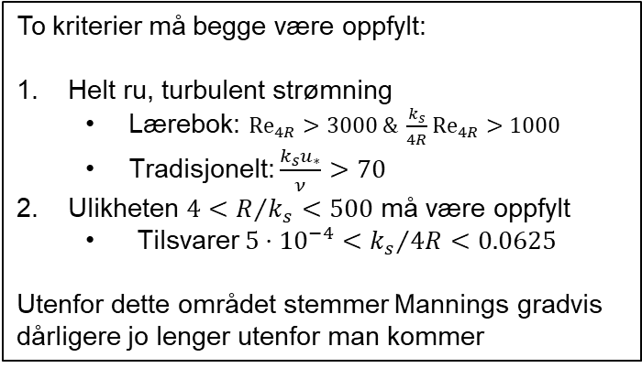
Gyldighetsområdet til Mannings formel
To kriterier må begge være oppfylt:
Helt ru, turbulent strømning
  Lærebok: ${Re}_{4R}>3000 \& \frac{k_{s}}{4R}{Re}_{4R}>1000$
  Tradisjonelt: $\frac{k_{s}u_{∗}}{ν}>70$
Ulikheten $4<R/{k_{s}}<500$ må være oppfylt
  Tilsvarer $5⋅{10}^{−4}<{k_{s}}/{4R}<0.0625$
Utenfor dette området stemmer Mannings gradvis dårligere jo lenger utenfor man kommer
$$\frac{k_{s}}{4R}$$
$${Re}_{4R}=\frac{V⋅4R}{ν}$$

Slide 27
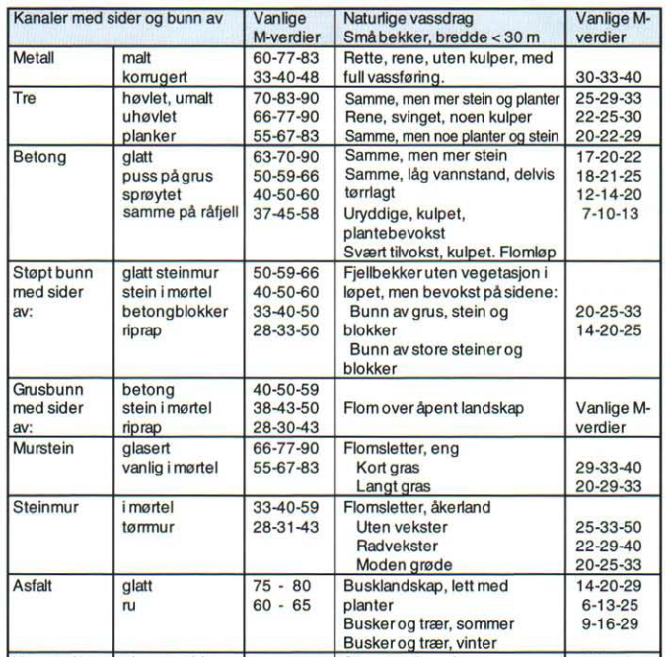
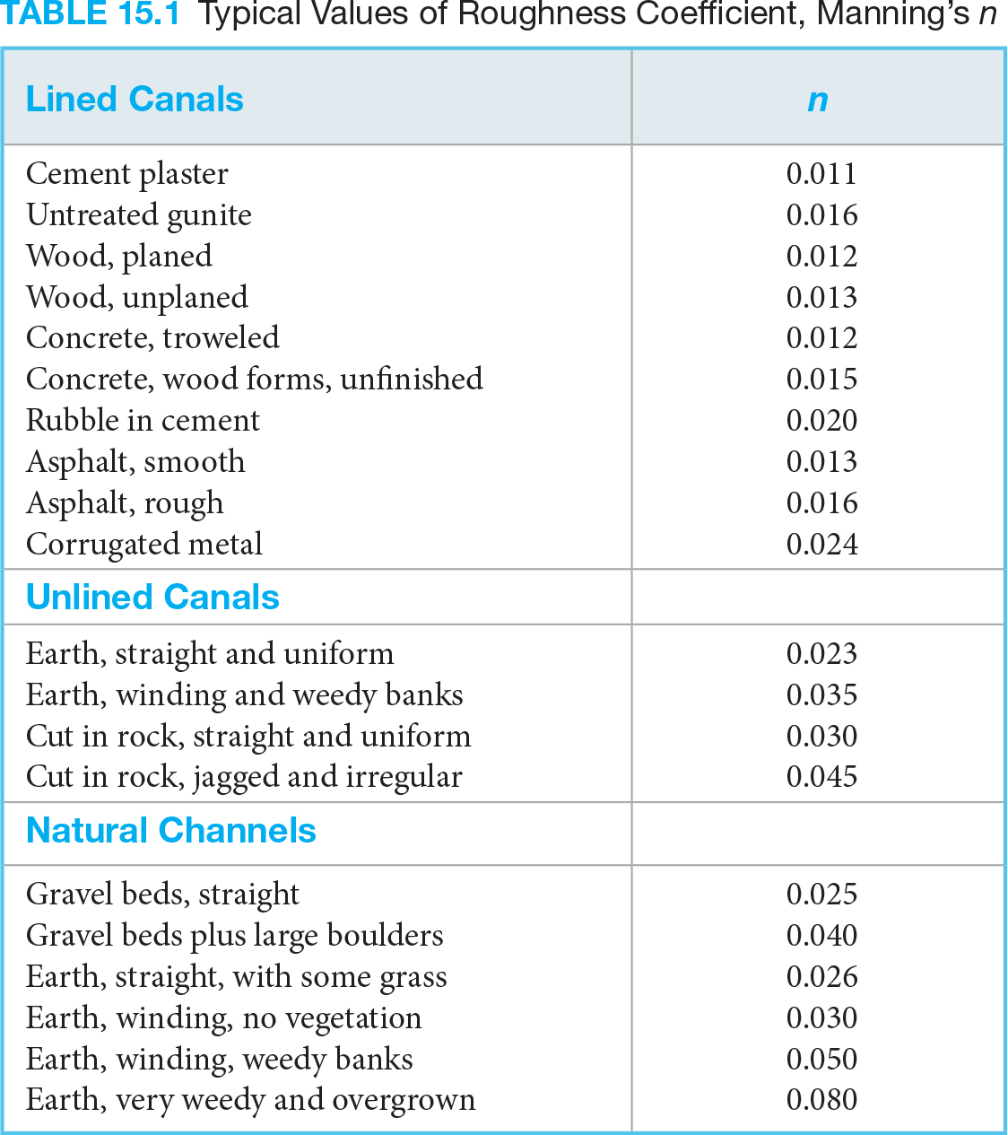
Manningtall $M$ og $n$
Det finnes formler som korrelerer Manningtallet med kornstørrelse på bunnen
Det finnes formler for å beregne et midlere/effektivt Manningtall når bunnen består av ulike materialer
Fra Vassdragshåndboka (1998)

Slide 28
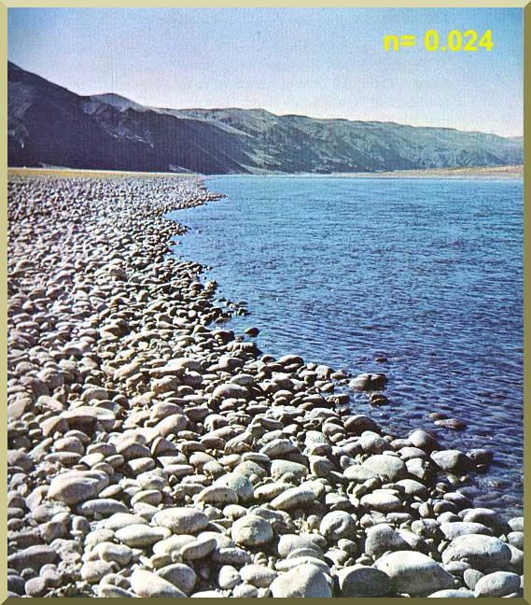
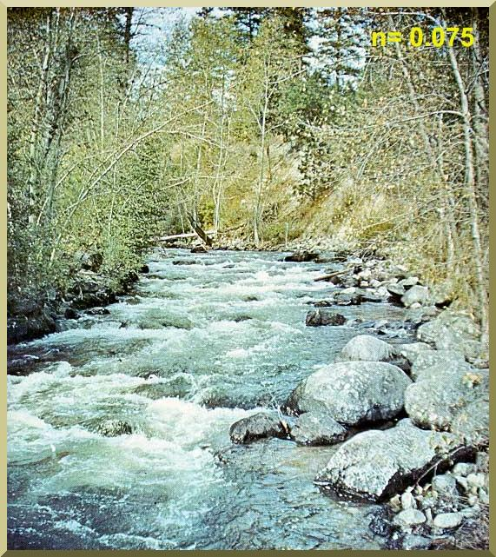
Bilder av elvebunner med kalibrerte n-verdier
Fra Harry Barnes, USGS (1967) – 50 bilder av kalibrerte elver

Slide 29
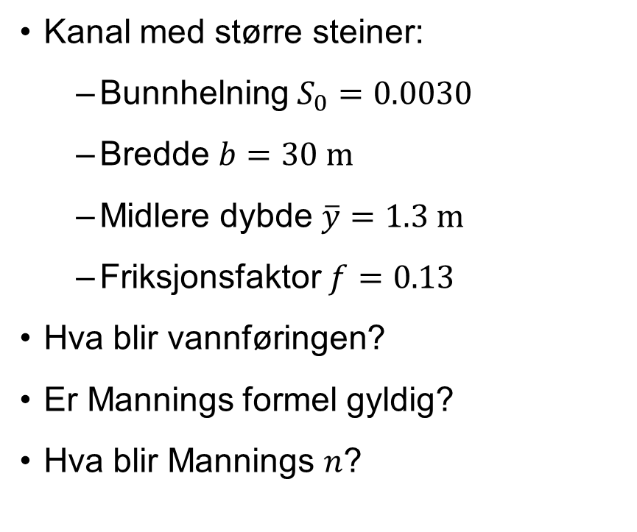
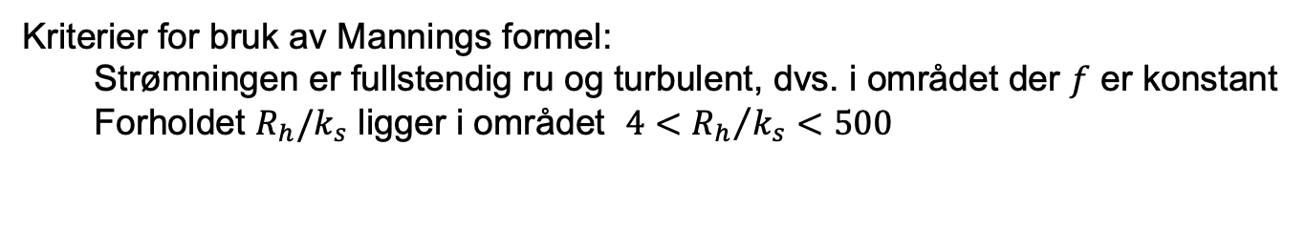
EFM Eksempel 15.4 (D-W og Mannings; modifisert)
Kanal med større steiner:
  Bunnhelning $S_{0}=0.0030$
  Bredde $b=30 m$
  Midlere dybde $\overline{y}=1.3 m$
  Friksjonsfaktor $f=0.13$
Hva blir vannføringen?
Er Mannings formel gyldig?
Hva blir Mannings $n$?
Kriterier for bruk av Mannings formel:
  Strømningen er fullstendig ru og turbulent, dvs. i området der $f$ er konstant
  Forholdet $R_{h}/k_{s}$ ligger i området $4<{R_{h}}/{k_{s}}<500$

Slide 30
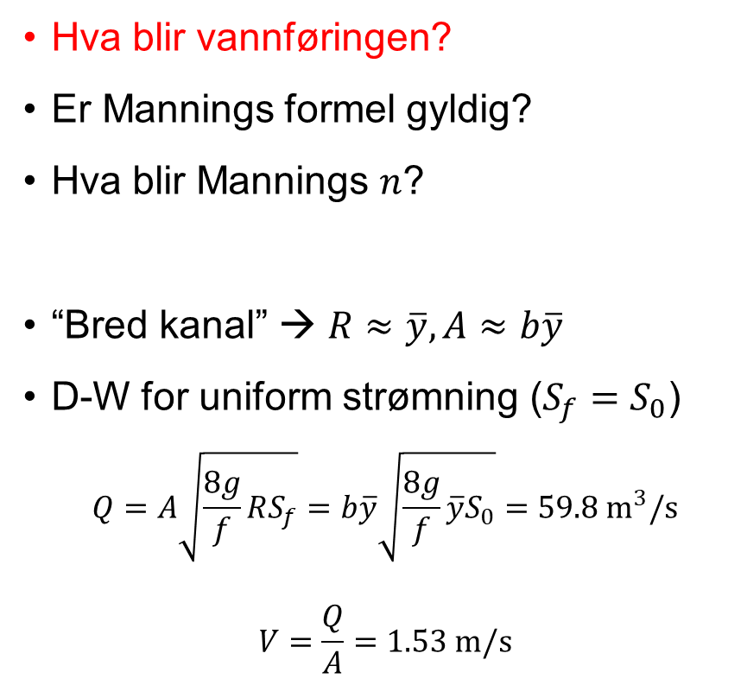
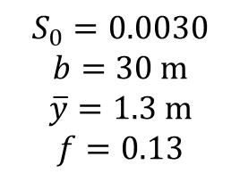
EFM Eksempel 15.4 (D-W og Mannings; modifisert)
Hva blir vannføringen?
Er Mannings formel gyldig?
Hva blir Mannings $n$?
“Bred kanal” → $R≈\overline{y}, A≈b\overline{y}$
D-W for uniform strømning ($S_{f}=S_{0}$)
$$Q=A\sqrt{\frac{8g}{f}RS_{f}}=b\overline{y}\sqrt{\frac{8g}{f}\overline{y}S_{0}}=59.8 m^{3}/s$$
$$V=\frac{Q}{A}=1.53 m/s$$
$$S_{0}=0.0030$$
$$b=30 m$$
$$\overline{y}=1.3 m$$
$$f=0.13$$

Slide 31
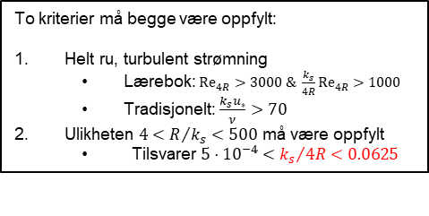
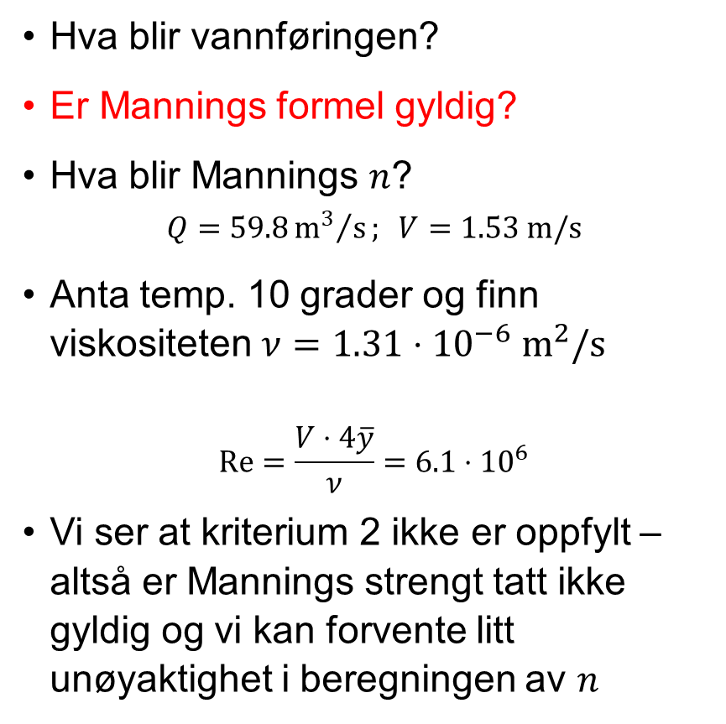


EFM Eksempel 15.4 (D-W og Mannings; modifisert)
To kriterier må begge være oppfylt:
Helt ru, turbulent strømning
  Lærebok: ${Re}_{4R}>3000 \& \frac{k_{s}}{4R}{Re}_{4R}>1000$
  Tradisjonelt: $\frac{k_{s}u_{∗}}{ν}>70$
Ulikheten $4<R/{k_{s}}<500$ må være oppfylt
  Tilsvarer $5⋅{10}^{−4}<{k_{s}}/{4R}<0.0625$
Hva blir vannføringen?
Er Mannings formel gyldig?
Hva blir Mannings $n$?
$$Q=59.8{m^{3}}/s; V=1.53 m/s$$
Anta temp. 10 grader og finn viskositeten $ν=1.31⋅{10}^{−6} m^{2}/s$
$$Re=\frac{V⋅4\overline{y}}{ν}=6.1⋅{10}^{6}$$
Vi ser at kriterium 2 ikke er oppfylt – altså er Mannings strengt tatt ikke gyldig og vi kan forvente litt unøyaktighet i beregningen av $n$
$$S_{0}=0.0030$$
$$b=30 m$$
$$\overline{y}=1.3 m$$
$$f=0.13$$
$$\frac{k_{s}}{4R}$$
$$Re=\frac{V⋅4R}{ν}$$

Slide 32
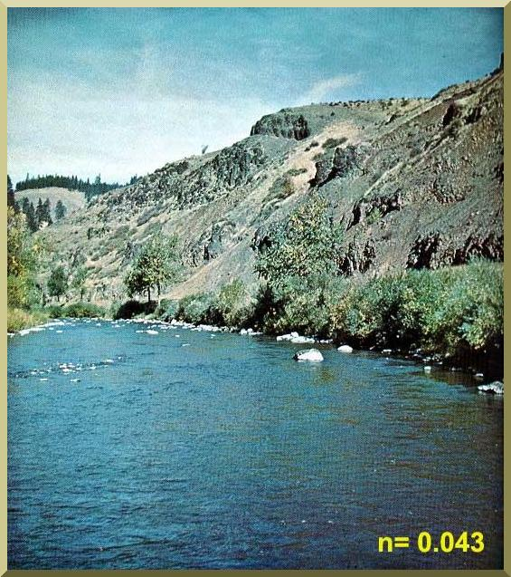

EFM Eksempel 15.4 (D-W og Mannings; modifisert)
Hva blir vannføringen?
Er Mannings formel gyldig?
Hva blir Mannings $n$?
$$Q=59.8{m^{3}}/s$$
Mannings formel med $S_{f}=S_{0}$
$$Q=\frac{1}{n}AR^{2/3}S_{0}^{1/2}$$
$$n=\frac{AR^{2/3}S_{0}^{1/2}}{Q}=\frac{b\overline{y}{\overline{y}}^{2/3}S_{0}^{1/2}}{Q}=0.0425$$
$$S_{0}=0.0030$$
$$b=30 m$$
$$\overline{y}=1.3 m$$
$$f=0.13$$

Slide 33


EFM Eksempel 15.5 (Eksempel 15.2 med Manning i stedet)
Vann strømmer uniformt i en rektangulær kanal utført i betong
Bunnhelningen er $S_{0}=0.0016$
Kanalens bredde er $b=3 m$ og vanndybden er $y=1.8 m$
Hva blir vannføringen Q?
$$Q=\frac{1}{n}AR^{2/3}S_{0}^{1/2}$$

Slide 34


EFM Eksempel 15.5 (Eksempel 15.2 med Manning i stedet)
Hva blir vannføringen?
$$S_{0}=0.0016$$
$$b=3 m$$
$$y=1.8 m$$
$$n=0.015$$
$$Q=\frac{1}{n}AR^{2/3}S_{0}^{1/2}$$

Slide 35

EFM Eksempel 15.5 (Eksempel 15.2 med Manning i stedet)
Hva blir vannføringen?
Mannings formel
$$Q=\frac{1}{n}AR^{2/3}S_{0}^{1/2}=\frac{1}{n}by{\left(\frac{by}{b+2y}\right)}^{\frac{2}{3}}S_{0}^{1/2}=12.6 m^{3}/s$$
$$S_{0}=0.0016$$
$$b=3 m$$
$$y=1.8 m$$
$$n=0.015$$

Slide 36



EFM Eksempel 15.5 (Eksempel 15.2 med Manning i stedet)
Er Mannings formel gyldig?
Mannings formel
$$Q=\frac{1}{n}AR^{2/3}S_{0}^{1/2}=\frac{1}{n}by{\left(\frac{by}{b+2y}\right)}^{\frac{2}{3}}S_{0}^{1/2}=12.6 m^{3}/s$$
På grensen til gyldighetsområdet til M.
$$S_{0}=0.0016$$
$$b=3 m$$
$$y=1.8 m$$
$$n=0.015$$
To kriterier må begge være oppfylt:
Helt ru, turbulent strømning
  Lærebok: ${Re}_{4R}>3000 \& \frac{k_{s}}{4R}{Re}_{4R}>1000$
Ulikheten $4<R/{k_{s}}<500$ må være oppfylt
  Tilsvarer $5⋅{10}^{−4}<{k_{s}}/{4R}<0.0625$

Slide 37

EFM Eksempel 15.5 (Eksempel 15.2 med Manning i stedet)
Er Mannings formel gyldig?
Mannings formel
$$Q=\frac{1}{n}AR^{2/3}S_{0}^{1/2}=\frac{1}{n}by{\left(\frac{by}{b+2y}\right)}^{\frac{2}{3}}S_{0}^{1/2}=12.6 m^{3}/s$$
På grensen til gyldighetsområdet til M.
$$S_{0}=0.0016$$
$$b=3 m$$
$$y=1.8 m$$
$$n=0.015$$
To kriterier må begge være oppfylt:
Helt ru, turbulent strømning
  Lærebok: ${Re}_{4R}>3000 \& \frac{k_{s}}{4R}{Re}_{4R}>1000$
Ulikheten $4<R/{k_{s}}<500$ må være oppfylt
  Tilsvarer $5⋅{10}^{−4}<{k_{s}}/{4R}<0.0625$

Slide 38
Kanalstrømning vs. rørstrømning
Komplikasjon 1: Ukjent dybde
Rørstrømning: Tverrsnittet er fylt og dimensjonene til strømningstverrsnittet er dermed gitt på forhånd
Kanalstrømning: Fri overflate med atmosfæretrykk
  Dimensjonene (dybden) til strømningstverrsnittet blir en ny ukjent i problemet
  Likningene er egentlig (omtrent) som for trykkstrømning, men må oftere løses som et koblet likningssett (og ofte med en differensiallikning)
?

Slide 39

Kanalstrømning vs. rørstrømning
Komplikasjon 2: Bunnhelningen får mye å si
Rørstrømning: Den (lokale) helningen til røret påvirker ikke trykklinja
  Trykklinja bestemmes av forholdene i endepunktene og tapsegenskapene i røret
Kanalstrømning: Den lokale bunnhelningen til kanalen påvirker trykklinja (= overflatens nivå) sterkt
  Dybden varierer!
  Trykklinja bestemmes av forhold i endepunkt(ene), tapsegenskapene til kanalen, samt bunnhelningen
«Tapsegenskaper»: Ruhet, tverrsnittsform og størrelse
HGL

Slide 40






Kanalstrømning vs. rørstrømning
Komplikasjon 3: To ulike strømningstilstander
Inkompressibel rørstrømning: Kun én strømningstilstand
  Nedstrøms endring påvirker alltid oppstrøms forhold
Kanalstrømning: To mulige strømningstilstander
  Nedstrøms endring trenger ikke nødvendigvis påvirke oppstrøms forhold
  Avhenger av forholdet mellom strømningshastighet og bølgehastigheten
$$Q_{1}, p_{1}$$
$$Q_{1}≠Q_{2}$$
$$p_{1}≠p_{2}$$
$$Q_{1}, y_{1}$$
$$Q_{1}, y_{1}$$
$$Q_{2}=Q_{1}$$
$$y_{2}=y_{1}$$
$$Q_{2}=Q_{1}$$
$$y_{2}>y_{1}$$
Hastighet > bølgehastighet (overkritisk)
Hastighet < bølgehastighet (underkritisk)

Slide 41
Eksempel på problematisk intuisjon: Virkning av inngrep
Hva skjer med vannspeilet i en kanal hvis vi legger inn en terskel på bunnen? Antatt konstant vannføring og konstant bredde på kanalen.
  Effekter rett over terskelen?
  Effekter oppstrøms?
  Effekter nedstrøms?

Slide 42
Eksempel: Virkning av inngrep
Hva skjer med vannspeilet i en kanal hvis vi legger inn en terskel på bunnen? Antatt konstant vannføring og konstant bredde på kanalen.
Mye rart kan skje!
Avhenger av strømningen og terskelens høyde

Slide 43

Uniform og varierende strømning
TPS200:
Uniform strømning (dybde/volumstrøm)
Overkritisk og underkritisk strømning
Vannstandssprang
THT300:
Vannlinjeberegninger (gradvis varierende)
Forutsetning: Stasjonær strømning
Uniform strømning (også kalt «normalstrømning»): Konstant dybde og middelhastighet langs kanalen
Gradvis varierende strømning: Gradvise endringer i dybde/hastighet som skjer over en betydelig avstand der bunnfriksjon er viktig
Hurtig varierende strømning: Raske endringer i dybde/hastighet som skjer over korte avstander der strømningen veksler mellom overkritisk og underkritisk og bunnfriksjon er mindre viktig
  Overløp og vannstandssprang
Overløp (slak til bratt, underkritisk til overkritisk)
Vannstandssprang (bratt til slak, overkritisk til underkritisk)

Slide 44





Terminologi: Prismatisk kanal
$$x_{1}$$
$$x_{2}$$
$x_{1}$ ligger oppstrøms $x_{2}$
Prismatisk kanal:
  Samme tverrsnittsform langs hele kanalen
  Konstant bunnhelning
  Kanalen svinger ikke
Motsatt: Ikke-prismatisk kanal
I TPS200 jobber vi stort sett med prismatiske kanaler
$$x_{1}$$
$$x_{2}$$

Slide 45








Hvilken dybde skal vi bruke i beregningene?
$$θ$$
$$Q=A_{1}V_{1}=A_{2}V_{2}$$
$$q=y_{1}V_{1}=y_{2}V_{2}$$
Husk at hastigheten her er vinkelrett på strømningstverrsnittet – dvs. vi skal strengt tatt bruke dybder målt vinkelrett på bunnen ($y′$) i beregningen av $A$
  For $\tan{θ=S_{0}}<0.1$ er $\cos{θ≈1}$ og dermed blir $y≈y′$
$S_{0}=0.1$ er en meget bratt kanal og vi kan derfor nesten alltid neglisjere forskjellen mellom $y$ og $y^{′}$
  Gjelder også energilikningen!
Bunnhelning definert som $S_{0}=Δz_{b}/Δx$
Vi har $y^{′}=y\cos{θ}$
$$y$$
$$y′$$
$$Δz_{b}$$
$$θ$$
$$Δx$$

Slide 46









Energilikningen for kanalstrømning uttrykt ved dybder
$$θ$$
$$\frac{p_{1}}{ρg}+z_{1}+α_{1}\frac{{\overline{V}}_{1}^{2}}{2g}=\frac{p_{2}}{ρg}+z_{2}+α_{2}\frac{{\overline{V}}_{2}^{2}}{2g}+h_{L}$$
Hvor skal vi legge $z$ i kanalstrømning?
Det lønner seg å legge $z$ på bunnen fordi hydrostatisk trykkfordeling da gir
$$z_{b}+\frac{p_{b}}{ρg}=z_{b}+y$$
Altså, trykkhøyden på bunnen er lik vanndybden $y$ og vi får energilikningen
$$y$$
Husk: For $S_{0}={Δz_{b}}/{Δx}<0.1$ kan vi erstatte $y′$ (riktig) med $y$ (meget god tilnærming)
$$y′$$
$$Δz_{b}$$
$$θ$$
$$Δx$$
$$z_{b,1}+y_{1}+α_{1}\frac{{\overline{V}}_{1}^{2}}{2g}=z_{b,2}+y_{2}+α_{2}\frac{{\overline{V}}_{2}^{2}}{2g}+h_{L}$$
Ponce, V.

Slide 47

Kanalstrømning vs. rørstrømning
Legg merke til at trykklinja i kanalstrømning faller sammen med overflaten!
Ponce, V.
Ponce, V.

Slide 48



Energilikningen i uniform strømning: $S_{0}=S_{f}$
$$y_{1}+α_{1}\frac{{\overline{V}}_{1}^{2}}{2g}+S_{0}Δx=y_{2}+α_{2}\frac{{\overline{V}}_{2}^{2}}{2g}+h_{L}$$
I uniform strømning i en prismatisk kanal er vanndybdene og hastighetene konstante og $h_{L}=h_{f}$. Vi får
$$S_{0}Δx=h_{f}$$
Vi har fra forrige slide at $h_{f}=S_{f}Δx$
$$S_{0}Δx=S_{f}Δx$$
$$S_{0}=S_{f}$$
Altså: I uniform strømning er energihelningen lik bunnhelningen
Tolkning: Vi taper energi til bunnfriksjon like fort som tyngdekraften gjør arbeid
Ikke-uniform
EGL
HGL
Uniform
1
$$y_{n}$$
2
Dybden i uniform strømning (normalstrømning) kalles normaldybde $y_{n}$

Slide 49

Impulslikningen i uniform strømning viser kraftbalansen
Impulslikningen i strømningsretningen:
$${\left(∑F\right)}_{ytre}={\dot{m}}_{2}V_{2}−{\dot{m}}_{1}V_{1}$$
Høyresiden blir 0
$${\left(∑F\right)}_{ytre}=0$$
Trykkreftene er de samme på hver side av kontrollvolumet. Står igjen med tyngde og friksjon:
$$F_{tyngde}−F_{friksjon}=0$$
Altså: I uniform strømning er det balanse mellom tyngdekraften og friksjonskraften fra bunnen
Ikke-uniform
EGL
HGL
Uniform
1
$$y_{n}$$
2

Slide 50
Uniform strømning er en viktig likevektstilstand
Hvis en kanal er tilnærmet prismatisk over et tilstrekkelig langt strekk og har fall i strømningsretningen, vil strømningen gå mot uniform strømning
Altså en grunnleggende likevekts-tilstand i naturen som blir utgangspunkt for sammenlikning med andre strømningstilstander
Ofte en god tilnærming selv om strømningen ikke er strengt uniform

Slide 51

Beregninger for uniform strømning
$$S_{0}Δx=h_{f}$$
$$S_{0}=S_{f}$$
Vi ønsker å kunne regne på uniform strømning – særlig to spørsmål er viktige:
  For en gitt kanal med gitt bunnhelning – hvilken volumstrøm får vi ved en viss dybde?
  For en gitt kanal med gitt bunnhelning – hvilken dybde får vi ved en viss volumstrøm?
Vi trenger uttrykk for $h_{f}$ og $S_{f}$!
Ikke-uniform
EGL
HGL
Uniform
1
$$y_{n}$$
2
Dybden i uniform strømning (normalstrømning) kalles normaldybde $y_{n}$

Slide 52



EFM Eksempel 15.2
Vann strømmer uniformt i en rektangulær kanal utført i betong (absolutt ruhet $k_{s}=1.5 mm$)
Bunnhelningen er $S_{0}=0.0016$
Kanalens bredde er $b=3 m$ og vanndybden er $y=1.8 m$
Kin. viskositet er $ν=1.14⋅{10}^{−6} m^{2}/s$
Hva blir vannføringen?
$$h_{f}=f\frac{L}{4R}\frac{V^{2}}{2g}$$
$$S_{f}=\frac{h_{f}}{L}=f\frac{V^{2}}{8gR}$$
$$V=\sqrt{\frac{8g}{f}RS_{f}}$$
$$Q=A\sqrt{\frac{8g}{f}RS_{f}}$$
$$y_{1}+α_{1}\frac{{\overline{V}}_{1}^{2}}{2g}+S_{0}Δx=y_{2}+α_{2}\frac{{\overline{V}}_{2}^{2}}{2g}+h_{L}$$

Slide 53



EFM Eksempel 15.2
$$k_{s}=1.5 mm$$
$$S_{0}=0.0016$$
$$b=3 m$$
$$y=1.8 m$$
$$ν=1.14⋅{10}^{−6} m^{2}/s$$
Hva blir vannføringen?
Dette er et Type 2-problem hvis vi følger terminologien fra rørstrømning: Gitt energitapet (uniform strømning med $S_{f}={h_{f}}/L=S_{0}=0.0016$), beregn vannføringen
Kan bruke en eksplisitt formel for vannføringen $Q$ på samme som for rørstrømning, men vi løser numerisk
Eksplisitt formel:
$$Q=−2A\sqrt{4R}\sqrt{2gS_{0}}\log_{10}\left(\frac{{k_{s}}/{4R}}{3.7}+\frac{2.51ν}{{(4R)}^{3/2}\sqrt{2gS_{0}}}\right)$$

Slide 54



EFM Eksempel 15.2
$$k_{s}=1.5 mm$$
$$S_{0}=0.0016$$
$$b=3 m$$
$$y=1.8 m$$
$$ν=1.14⋅{10}^{−6} m^{2}/s$$
Hva blir vannføringen?
Fra Eksempel 15.1 har vi $R=0.818 m$
Det gir
$$\frac{k_{s}}{4R}=\frac{0.0015}{4⋅0.818}=4.6⋅{10}^{−4}$$
Vi må nå løse likningssettet
$$V=\sqrt{\frac{8g}{f}RS_{0}}$$
$$Re=\frac{V\left(4R\right)}{ν}$$
$$\frac{1}{\sqrt{f}}=−2\log_{10}\left(\frac{k_{s}/(4R)}{3.7}+\frac{2.51}{Re\sqrt{f}}\right)$$
D-W med energilikningen $S_{f}=S_{0}$
Når $V$ er kjent, kan vannføringen bestemmes som $Q=VA$

Slide 55


EFM Eksempel 15.2
$$k_{s}=1.5 mm$$
$$S_{0}=0.0016$$
$$b=3 m$$
$$y=1.8 m$$
$$R=0.818 m$$
$$\frac{k_{s}}{4R}=4.6⋅{10}^{−4}$$
$$ν=1.14⋅{10}^{−6} m^{2}/s$$
Hva blir vannføringen?
Vi må løse likningssettet
$$V=\sqrt{\frac{8g}{f}RS_{0}}; Re=\frac{V\left(4R\right)}{ν}$$
$$\frac{1}{\sqrt{f}}=−2\log_{10}\left(\frac{k_{s}/(4R)}{3.7}+\frac{2.51}{Re\sqrt{f}}\right)$$
Vi løser numerisk i Excel og finner løsningen $f=0.0165$, $Re=7.17⋅{10}^{6}$ og $V=2.50 m/s$
Vannføring:
$$Q=VA=Vby=2.50⋅5.4{m^{3}}/s=13.5 m^{3}/s$$
$$\frac{k_{s}}{4R}$$
$$Re=\frac{V⋅4R}{ν}$$

Slide 56


Viktig å merke seg vedr. Mannings formel
Manningstallet $n$ hentes fra tabeller eller (helst) fra målinger
Formelen er dimensjonsmessig inkonsistent i den forstand at $n$ ikke er dimensjonsløs – vi må bruke SI-enheter for alle størrelser som inngår
Begrenset gyldighetsområde
  Stemmer stort sett bra for vann i kanaler av normal størrelse, men vær OBS
$$V=\frac{1}{n}R^{\frac{2}{3}}\sqrt{S_{f}}$$

